Slide 1
Física
Primeiro Ano

Slide 2
Cinemática - Vetor
Intensidade ou módulo: é o valor numérico da grandeza vetorial. É representado pelo tamanho do vetor.
Direção é definida pela reta que contem o vetor (e suas paralelas).
Sentido é a indicação de para onde aponta o vetor. É representado pela seta.
Vetor

Slide 3
Cinemática - Vetor
Soma de vetores
Aplica-se a soma vetorial quando se deseja saber o efeito da ação de duas ou mais grandezas vetoriais que atua num mesmo corpo.
Assim imagine que duas forças F₁ e F₂ atuem num mesmo corpo. Como deveria ser uma força (dita resultante) que atuando sozinha nesse corpo causasse o mesmo efeito das outras duas agindo juntas?

Slide 4
Cinemática - Vetor
Soma de vetores
Um corpo com ação de duas forças.
F₁
F₂
Determinação da força resultante pelo método do paralelogramo.
F₁
F₂
F_{R}
O vetor força resultante
F_{R} tem mesmo efeito das duas forças F₁ e F₂ juntas.
F_{R}

Slide 5
Cinemática
Conceitos básicos:
Vetor posição (r ou x):
É a grandeza vetorial que indica onde o móvel (objeto) encontra-se. O vetor posição tem origem em um referencial (origem do sistema cartesiano) e extremidade no móvel.
y
Δr
r₁
r₂
trajetória
x
Vetor deslocamento (Δr ou Δ x):
É a diferença entre dois vetores posição. É sempre medido em linha reta e nos movimentos curvos é diferente da distância d percorrida pelo móvel.

Slide 6
Cinemática
Movimento e Repouso:
Um móvel (objeto) está em movimento quando o vetor posição muda em relação a um referencial.
Um móvel está em repouso quando o vetor posição não muda em relação a um referencial.
Trajetória:
É a linha formada por todos os pontos por onde o móvel percorreu.
Espaço S:
É uma grandeza escalar que indica onde o móvel está, como as placas que indicam o “Km” nas rodovias.
-10
10
0
20

Slide 7
Cinemática
Velocidade escalar média
Velocidade vetorial média
ΔS
Δt
Δr
Δt
v =
v =
Importante:
÷ 3,6
ΔS > 0 v > 0
Movimento progressivo
Km/h
m/s
ΔS < 0 v < 0
Movimento regressivo
x 3,6

Slide 8
Exemplo 1:
Um móvel passa pela placa de -10m quando o cronômetro é acionado. Move-se para direita e em 6s alcança a placa +20m e inverte o movimento. Quando o móvel passa novamente pela placa de +10m o cronômetro encerra sua medição indicando 8s.
10
-10
0
20
1) Determine a variação de espaço ΔS do móvel no intervalo de 0 a 8s.
ΔS = Sfinal – Sinicial = S8 – S0
ΔS = +10 – (-10) = 20m
2) Determine a distância percorrida d pelo móvel de 0 a 8s.
d = Σ |ΔS | = |ΔSida |+|ΔSvolta |
d = 30 + 10 = 40m

Slide 9
Interpretação do exemplo 1:
10
-10
Δr
0
20
O móvel saiu da placa -10m, foi até a placa +20m, inverteu o movimento e finalizou na placa +10m. Entre o início e o fim do movimento, o móvel:
Teve um ΔS = 20m
Teve um d = 40m
Observe que o deslocamento pode ser estimado em um valor próximo de 18m pois é medido em linha reta, uma vez que é um vetor.
Deslocamento de 18m.

Slide 10
Exemplo 1:
Um móvel passa pela placa de -10m quando o cronômetro é acionado. Move-se para direita e em 6s alcança a placa +20m e inverte o movimento. Quando o móvel passa novamente pela placa de +10m o cronômetro encerra sua medição indicando 8s.
10
-10
0
20
Determine a velocidade escalar média do móvel no intervalo de 0 a 8s.
ΔS = 20m e Δt = 8s
V = 20/8 = 2,50m/s
Determine a velocidade vetorial média do móvel no intervalo de 0 a 8s.
Δr = 18m e Δt = 8s
V = 18/8 = 2,25m/s

Slide 11
Velocidade
Velocidade vetorial média:
Velocidade escalar média:
Velocidade escalar instantânea
É a situação imposta quando Δt é levada ao limite próximo de zero.
Resolve-se por derivada.

Slide 12
Aceleração
Aceleração vetorial média
Aceleração escalar média
Aceleração escalar instantânea
É a situação imposta quando Δt é levada ao limite próximo de zero.
Resolve-se por derivada:

Slide 13
Aplicação de derivada
Seja conhecido a equação dos espaços S=3t³-4t²-5t+4 (SI).
Determine:
A velocidade no instante 2s é:
A aceleração no instante 2s é:
a) S = 3t³ - 4t² - 5t + 4
Ou seja: v = 9t² - 8t - 5
Para t = 2s tem-se: v = -15m/s
b) v = 9t² - 8t - 5
Ou seja: v = 18t – 8
Para t = 2s tem-se: a = 28m/s²

Slide 14

Velocidade relativa
v_{A}
v_{B}
v_{R} = |v_{A} - v_{B}|
v_{A}
v_{B}
v_{R} = |v_{A}| + |v_{B}|

Slide 15
Cálculo do tempo para o encontro dos dois móveis:
ΔS
VR
t =
Exemplo:
Dois namorados apaixonados estão distantes 120m. Quando se vêem partem um em direção do outro. Ele com velocidade de 8m/s e ela com velocidade de 2m/s. Quanto tempo os namorados levam para se abraçarem a partir do momento que se viram? Quanto percorreu cada um dos dois namorados?

Slide 16
Estando um ao encontro do outro, a velocidade relativa é dada por:
Ele percorreu:
Ela percorreu:

Slide 17
Classificação do movimento
Lembre-se:
ΔS
Δt
Δv
Δt
v =
a =
a > 0 e v > 0
Movimento progressivo e acelerado
_
v
a < 0 e v < 0
a
+
Movimento retrogrado e acelerado
_
a
a < 0 e v > 0
v
+
Movimento progressivo e retardado
_
a > 0 e v < 0
a
v
+
Movimento retrogrado e retardado
_
v
a
+

Slide 18
Movimento retilíneo uniforme (MRU)
Características:
Trajetória retilínea
Velocidade constante e diferente de zero
Aceleração nula (a= 0)
Percorre espaços iguais em tempos iguais
Função horária da posição:
S = S₀ + vt
Cálculo da velocidade média:
ΔS
v =
Δt

Slide 19
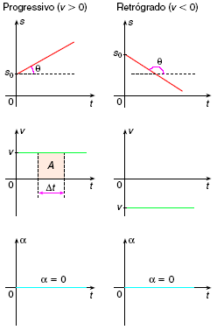
Gráficos do MRU
V + reta crescente
V – reta decrescente
Área A = ΔS
Aceleração sempre nula

Slide 20
Movimento Retilíneo Uniformemente Variado (MRUV)
Características:
Trajetória retilínea
Velocidade uniformemente variada
Aceleração constante
Espaços variados com o tempos
at²
2
Função horária da posição:
S = S₀ + v₀ t +
Função horária da velocidade:
v = v₀ + at
Equação de Torricelli:
v² = v₀² + 2aΔS

Slide 21
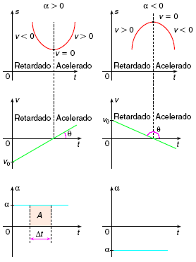
Gráficos do MRUV
Vértice: inversão do movimento v = 0
a + ⇒ reta crescente
a - ⇒ reta decrescente
Área A = Δv

Slide 22
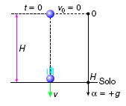
Queda livre – corpo abandonado
Lembre-se:
- Ocorre livres da resistência do ar.
- Trajetória retilínea.
- Parte do repouso.
- É um MRUA.
v = gt
- Aceleração constante a = g
Corpos que caem simultaneamente de uma mesma altura , tocam o solo no mesmo instante (independente de duas massas, seus volumes ou sua formas).
gt²
2
h =
v = 2gh

Slide 23
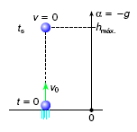
Lançamento vertical
Lembre-se:
- Ocorrem livres da resistência do ar.
- Trajetória retilínea.
- Na subida v > 0 (considera-se positivo para cima).
v = v₀ - gt
- É um MRUV.
- Aceleração constante a = -g
gt²
2
- O tempo de subida é igual ao tempo de descida.
h = h₀ + v₀t -
- Em um mesmo ponto da trajetória os módulos das velocidades na subida e na descida são iguais.
v² = v² - 2gΔh

Slide 24
Composição de movimentos
Princípio da independência dos movimentos simultâneos
"Se o móvel apresenta um movimento composto, cada
um dos movimentos componentes se realiza como se os
demais não existissem."
Onde se aplica?
O tempo de travessia de um barco em um rio não depende da velocidade da correnteza.
Quando um objeto é lançado horizontalmente no vácuo, o tempo de queda não depende da velocidade de lançamento.

Slide 25
Composição de movimentos
O tempo de travessia de um barco em um rio não depende da velocidade da correnteza.
Vmotor
Vcorrenteza
Exemplo:
Um barco com velocidade própria de 4m/s atravessa um rio de 40m de largura e correnteza de 3m/s. Determinar o tempo de travessia e o deslocamento rio abaixo no final da travessia.
Tempo de travessia:
V= ΔS/Δt
4 = 40/ Δt
Δt = 10s
Deslocamento rio abaixo:
V= ΔS/Δt
ΔS = 3.10
ΔS = 30m

Slide 26
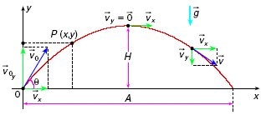
Lançamento oblíquo
Componente horizontal
Projeção no eixo X: MRU
v_{x} = v₀.cosӨ
Projeção no eixo y: MRUV
Componente vertical
v_{0y} = v₀.senӨ

Slide 27
Lançamento Oblíquo
Um objeto é lançado com velocidade de 10m/s sob um ângulo de 30º no vácuo. Determine:
o tempo total do móvel no ar.
o alcance do objeto.
a máxima altura atingida pelo objeto.
Vo=10m/s
V_{x}=5m/s
30º
V_{x}=8m/s
Decomposição:
V_{x}= V.cosθ = 10.cos30º
Vx=10.0,8 =8m/s
Vy=V.senθ = 10.sen30º
Vy = 10.0,5 =5m/s

Slide 28
Lançamento Oblíquo
Um objeto é lançado com velocidade de 10m/s sob um ângulo de 30º no vácuo.
a) Determine o tempo total do móvel no ar
Decomposição:
(já calculado)
Vx = 8m/s
Vy = 5m/s
Vo=10m/s
30º
Solução:
a) Tempo de subida: Eixo y (MRUV)
v = v_{o}+a.t
v_{x} = v_{ox}- g.t
0 = 15 – 10.t
t = 1,5s
Tempo total: o dobro do tempo de subida: t = 3s

Slide 29
Lançamento Oblíquo
Um objeto é lançado com velocidade de 10m/s sob um ângulo de 30º no vácuo.
b) Determine o alcance do objeto
Já calculado:
Vx = 8m/s
Vy = 5m/s
t_{Total} = 3s
Vo=10m/s
30º
V_{x}=8m/s
A
b) Alcance: Eixo x (MRU)
ΔS = v.Δt
A = 8.3
A = 24m

Slide 30
Lançamento Oblíquo
Um objeto é lançado com velocidade de 10m/s sob um ângulo de 30º no vácuo.
c) Determine a máxima altura atingida pelo objeto
Decomposição:
Vx = 8m/s
Vy = 5m/s
t_{Total} = 3s
V_{x}=5m/s
Vo=10m/s
H
30º
c) Máxima altura: Eixo y (MRUV)
v² = v_{o}² + 2.g.H
v_{y}² = v_{oy}² + 2.g.H
0² = 5² + 2.(-10).H
H=25/20
H=1,25m

Slide 31
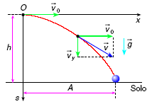
Lançamento horizontal
Eixo X
A = v_{o} .t
Eixo Y
gt²
2
h =
v_{y} = gt
v_{y} = 2gΔh

Slide 32
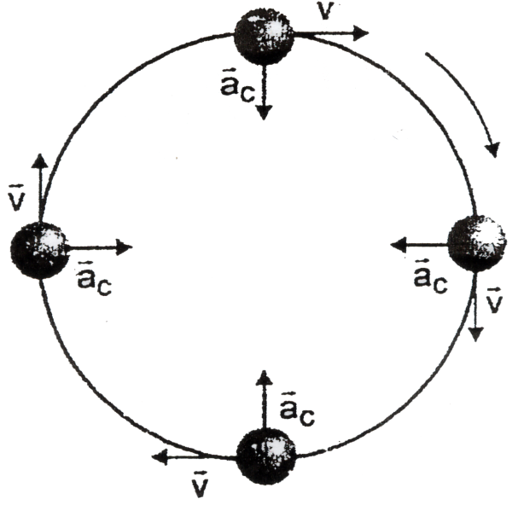
Movimento circular uniforme (MCU)
Período (constante)
É o tempo necessário para a partícula realizar uma volta completa.
t
n
T =
Frequência (constante)
É a relação entre o número de voltas realizada pela partícula em certo intervalo de tempo.
n
t
f =

Slide 33
Movimento circular uniforme (MCU)
Velocidade linear ou tangencial
É a velocidade correspondente a distância percorrida (circunferência) em certo intervalo de tempo.
2πR
T
v =
v = 2πRf
Velocidade angular
É a velocidade correspondente ao ângulo descrito pelo raio ligado a partícula em certo intervalo de tempo.
ω = 2π f
2π
T
ω =
Relação entre velocidade linear e angular
V = ω .R

Slide 34
Movimento circular uniforme (MCU)
Aceleração centrípeta
É a aceleração provenientes da variação da direção do vetor velocidade. É constante em módulo.
A aceleração centrípeta em cada instante é perpendicular ao vetor velocidade. Portanto aponta para o centro.
v²
R
a_{c} =
a_{c} = ω².R

Slide 35
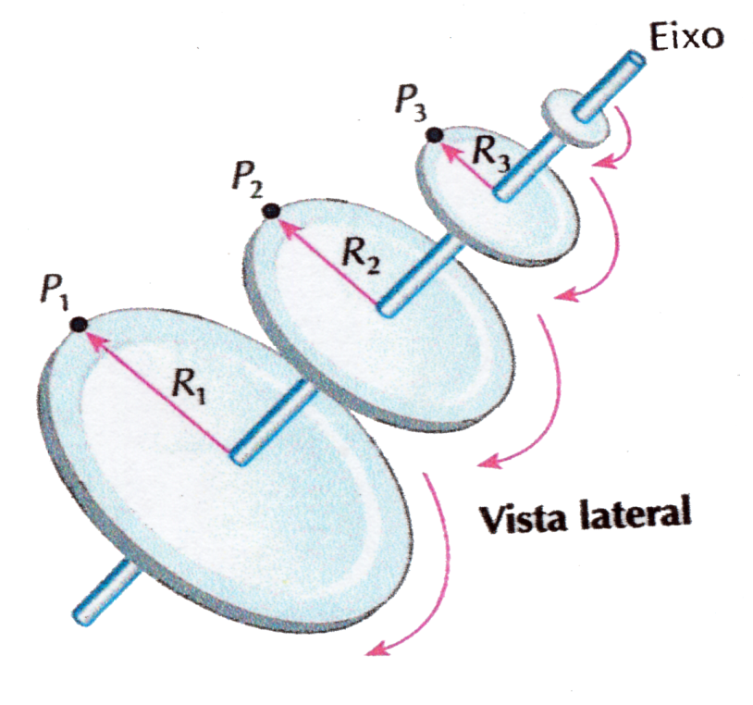
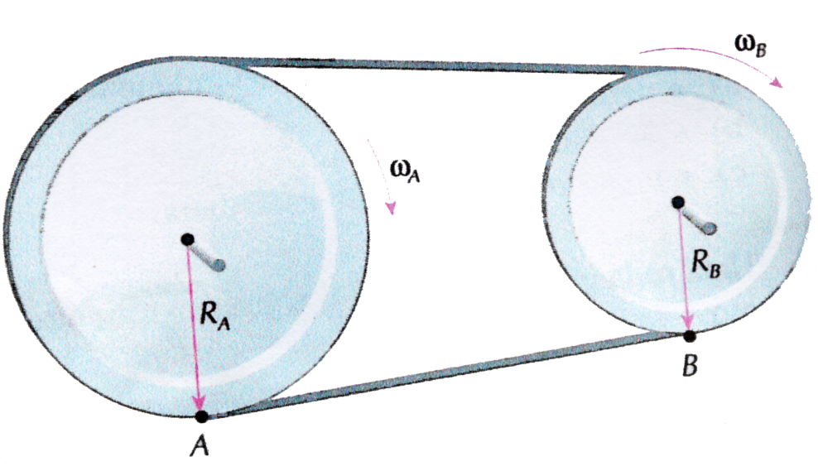
Acoplamento de polias
Acoplamento por eixo
Acoplamento por correia ou tangencial
v_{A} = v_{B}
ω ₁ = ω ₂ = ω ₃
ω _{A} < ω _{B}
v₁ > v₂ > v₃
a1 > a2 > a3
a_{A} < a_{B}

Slide 36
Dinâmica
Força
Força é todo agente físico capaz de:
Modificar um corpo.
Produzir movimento em um corpo.
Modificar o movimento de um corpo.
Unidades de força:
N (Newton), Kgf(quilograma-força) dyn(dina)
10N = 1Kgf = 100.000 dyn

Slide 37
Dinâmica
Força resultante FR
Força resultante (FR) ou resultante da ação de várias forças que atuam sobre um corpo é a soma vetorial de todas as forças que atuam no corpo.

Slide 38
Dinâmica
Inércia é a tendência que um corpo tem de manter-se em seu estado de origem. Ou dito de outra forma é a dificuldade de movimentar um corpo ou de modificar o movimento do corpo.
Assim, se um homem tentar empurrar um fusca e um caminhão, será muito mais difícil deslocar o caminhão do seu estado inicial que o fusca. Com efeito a inércia do caminhão é maior.
Massa é a medida da inércia de um corpo.
É fácil perceber no exemplo anterior que o caminhão tem muito mais massa que o fusca e por isso que tem mais inércia.

Slide 39
Dinâmica
Partícula Livre
Considere duas partículas muito distantes uma da outra e de qualquer outra partícula do universo de forma que não existe interação entre as partículas e nem delas com o restante do universo.
Então diz-se que estas partículas são ‘partículas livres’.

Slide 40
Dinâmica
Primeira lei de Newton
“Se a resultante das forças que atua sobre um corpo é zero este corpo tende a manter seu estado de origem:
Se ele está inicialmente em repouso, permanece em repouso.
Se ele está inicialmente em movimento, permanece em movimento com velocidade constante, ou seja, em MRU.”
Enunciado 1

Slide 41
Dinâmica
Primeira lei de Newton
f
“Num referencial em que uma partícula livre está em repouso qualquer outra partícula livre somente poderá estar em repouso ou em MRU.”
Enunciado 2
Referencial inercial
Um referencial em que é válida a Primeira lei de Newton é um Referencial Inercial.

Slide 42
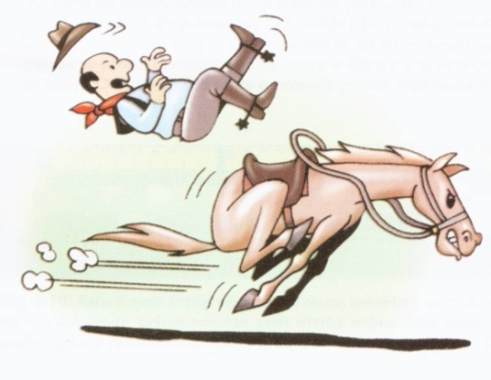
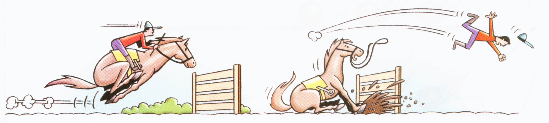
Dinâmica
Primeira Lei de Newton
(Princípio da Inércia)
V = constante = 0 repouso
V = constante ≠ 0 MRU
F_{R} = 0

Slide 43
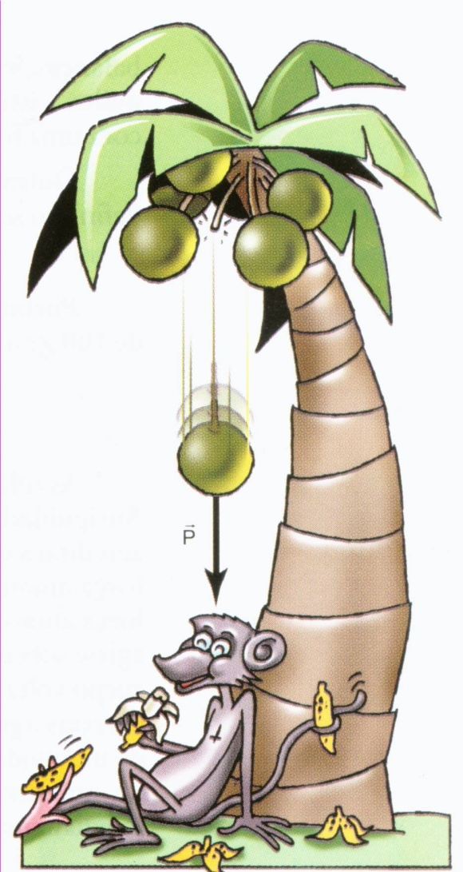
Segunda Lei de Newton
(Princípio Fundamental da Dinâmica)
A aceleração adquirida por um corpo é diretamente proporcional a força resultante externa que atua sobre o corpo. Esta aceleração terá a mesma direção e no mesmo sentido da força, e é inversamente proporcional a massa do corpo.
F_{R} = m.a

Slide 44
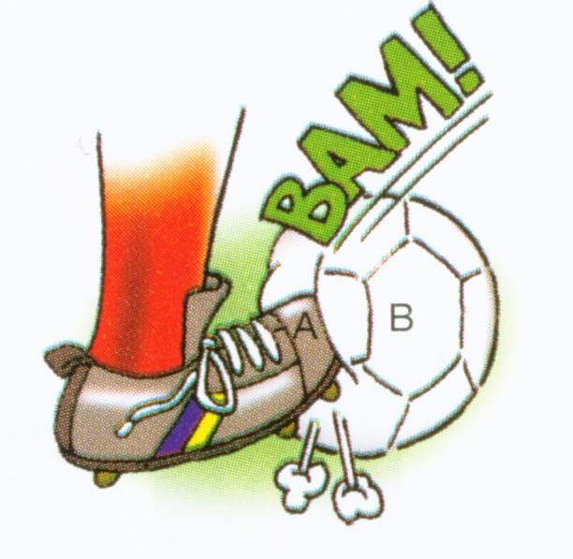
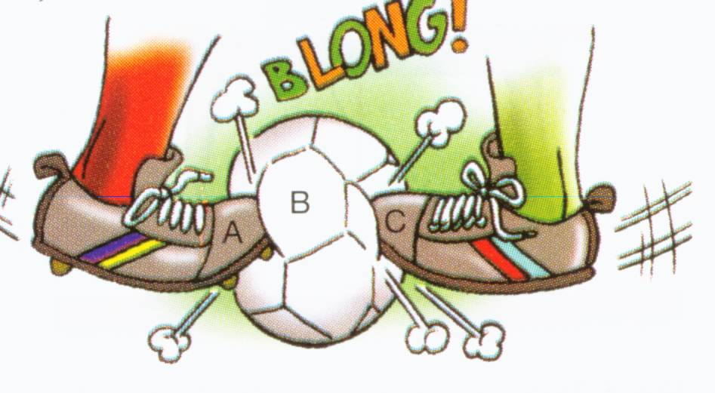
Terceira Lei de Newton
(Princípio da Ação e Reação)
Para um referencial inercial, toda interação entre dois corpos A e B é representado por um par de forças: o corpo A exerce uma força F_{A} (ação) sobre o corpo B e esse exerce uma força F_{B} (reação) sobre o corpo A.
Estas forças têm:
- Mesma intensidade |F_{A} | = |F_{B}| = F
- Mesma direção
- Sentidos opostos
- Mesma natureza
Aplicadas em corpos distintos
Simultâneas

Slide 45
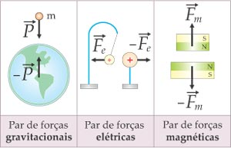
Forças notáveis da dinâmica
Forças de contato
Força aplicada
Força normal
Força de tração ou tensão
Força elástica
Força de atrito
Força centrípeta
Força centrípeta
Forças sem contato
Força gravitacional (peso)
Força elétrica
Força magnética

Slide 46
Estudo das forças
Forças Normal N
A força normal é uma força perpendicular ao plano de apoio. Sua reação é sempre outra Normal N’. Assim um corpo quando faz contato com outro tem uma força normal N e o outro corpo também tem uma normal N’.
N
A força normal é uma força de
contato e sua reação não é o peso. A reação do peso atua no centro da Terra. A reação da normal esta no outro corpo.
P
Mas
N’
|N | = |P |

Slide 47
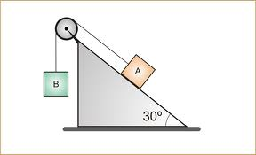
Estudo das forças
Forças de tração ou tensão T
A força de tração T é uma força que atua nos tirantes (fios e cabos). Esta força surge por consequência da ação de outros esforços.
A força de tração sempre estica o fio.
A reação da força de tração também é força de tração e atua nos blocos.

Slide 48
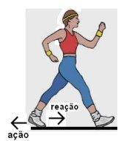
Estudo das forças
Forças de Atrito F_{at}
A força de atrito F_{at} é uma força que atua nas duas superfícies em contato onde existe alguma rugosidade.
Na figura o pé faz força para trás no piso e a reação que também é uma força de atrito, é uma força do piso sobre o pé, para frente.

Slide 49
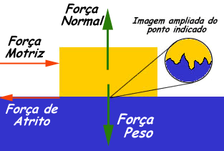
Estudo das forças
Forças de Atrito F_{at}
A força de atrito F_{at} é uma força que atua nas duas superfícies em contato onde existe alguma rugosidade.
Estão representados na figura as forças que atuam no bloco. A força de atrito é contrária ao movimento.
A força de atrito tem como reação uma outra força (também de atrito) que atua na superfície.

Slide 50
Força de atrito
Tipos de atrito - gráfico
Corpo parado: Fat = Faplicada
Iminência do movimento: Fat = Fe
Corpo em movimento: Fat = Fc
Fat
Fc = μc.N
Fe
Fc
Fe = μe.N
45°
Faplicada
Início
do movimento

Slide 51
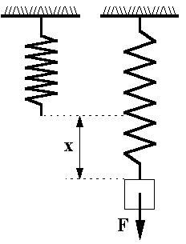
Lei de Hooke
Válida para os sistemas elásticos, a Lei de Hooke é definida quando o sistema é submetido a uma força dita elástica Fel e sofre uma deformação (elongação) x tal que:
F = -Kx
A força elástica Fel é restauradora pois tende a restituir a posição inicial da mola. Assim o sinal negativo indica que a força elástica Fel tem sentido contrário ao deslocamento x.
Fel
Quanto maior a constante elástica K, mais “dura” é a mola.

Slide 52
Aplicação da 2ª lei de Newton
Dois blocos A e B de 2Kg e 3Kg respectivamente estão preso por um fio e são puxadas para cima por uma força de 80N. Determine a aceleração e a tração no fio.
+
F =80N
1º) Determinar os vetores que influenciam no movimento.
Nesse caso são as forças de 80N, o peso de 20N e o peso de 30N.
2 Kg
PA=20N
2º) Determinar o sentido do movimento. Estabelecer sinais (+ e -). Preferencialmente colocar + para o lado do movimento.
3 Kg
PB=30N
_

Slide 53
Aplicação da 2ª lei de Newton
Dois blocos A e B de 2Kg e 3Kg respectivamente estão preso por um fio e são puxadas para cima por uma força de 80N. Determine a aceleração e a tração no fio.
+
F =80N
3º) Determinar a aceleração usando a equação FR=m.a.
FR=m.a
+ 80 - 20 - 30 = (2+3).a
30 = 5.a
a = 6m/s²
2 Kg
PA=20N
3 Kg
PB=30N
_

Slide 54
Aplicação da 2ª lei de Newton
Dois blocos A e B de 2Kg e 3Kg respectivamente estão preso por um fio e são puxadas para cima por uma força de 80N. Determine a aceleração e a tração no fio.
+
+
F =80N
4º) Determinar a tração usando a equação FR=m.a. Para calcular a tração faz-se um corte imaginário no fio onde tem-se a tração esticando o fio.
T
2 Kg
PA=20N
3 Kg
FR=m.a
T – 30 = 3.6
T = 18 + 30
T = 48N
3 Kg
PB=30N
_
PB=30N
_

Slide 55
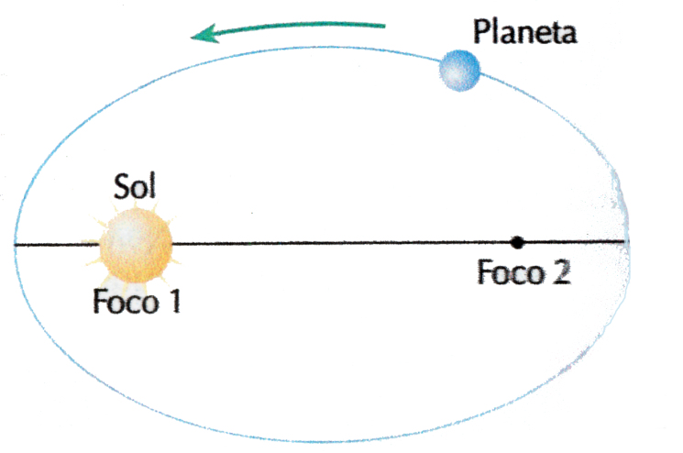
Gravitação
Gravitação universal
Leis de Kepler
As leis de Kepler valem para os planetas do sistema solar e para outros sistemas planetários assim como para órbitas de satélites em torno dos planetas.
PRIMEIRA LEI DE KEPLER
Cada planeta descreve uma órbita elíptica em torno do Sol, que ocupa um dos focos da elipse.

Slide 56
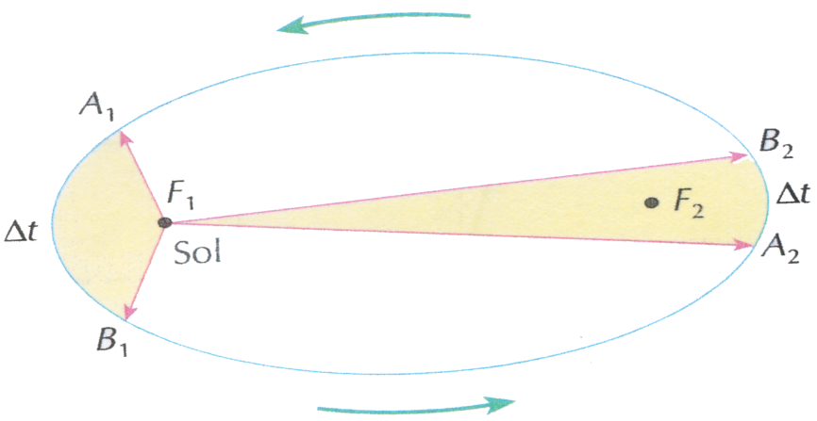
Gravitação
Gravitação universal
Leis de Kepler
SEGUNDA LEI DE KEPLER
O raio vetor que une o planeta ao Sol varre áreas iguais em intervalos de tempos iguais.
Periélio
V
Afélio
V

Slide 57
Gravitação
Leis de Kepler
TERCEIRA LEI DE KEPLER
O quadrado do período de revolução de cada planeta é proporcional ao cubo do raio médio da respectiva órbita.
CONCLUSÃO
Quanto mais afastado o planeta do sol, maior o seu ano.
T² = K R³

Slide 58

Gravitação
Lei da Gravitação Universal
Segundo a Lei da Gravitação Universal
de Newton todos os corpos apresentam uma interação que depende de suas massas. Esta interação pode ser verificada pela força gravitacional.
M
m
Mm
d²
F = G
Esta lei vale para os pequenos objetos e para planetas e astros.

Slide 59

Gravitação
Campo Gravitacional
M
O Campo Gravitacional gerado pela massa de um planeta em certo ponto próximo depende da massa deste planeta e da distância desse ponto considerado ao centro do planeta.
R
d
h
m
GM
d²
g =

Slide 60
Gravitação
Velocidade Orbital
Quando um objeto é lançado horizontalmente cai! Mas se fosse jogado com uma velocidade surpreendente entraria em órbita. A velocidade orbital do objeto (satélite) é tanto maior quanto menor a distância entre o centro do planeta e o satélite.
M
R
d
h
m
v
GM
d
v =

Slide 61
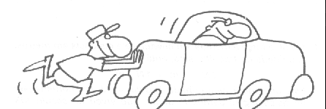
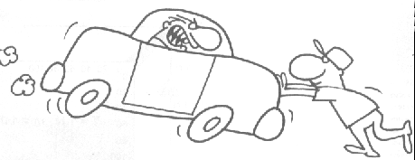
Trabalho Mecânico de uma força
Definição de Trabalho W
W = F.d.cosθ
Motor
Quando a força é a favor do deslocamento.
Resistente
Quando a força é contrária ao deslocamento.
O trabalho mecânico W é nulo quando a Força é nula ou quando o deslocamento é nulo ou ainda quando o ângulo entre eles é 90°

Slide 62
Trabalho Mecânico de uma força
Definição de Trabalho W
W = F.d.cosθ
Trabalho da força peso
Trabalho é + na descida e - na descida
Trabalho da força de atrito
Trabalho da força centrípeta
Trabalho da força elástica
Trabalho é - na compressão ou alongamento e + quando volta

Slide 63
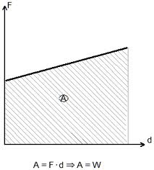
Trabalho
O trabalho mecânico não depende da trajetória.
O trabalho mecânico não depende do tempo gasto no percurso.
O trabalho mecânico pode ser calculado pela área do gráfico Fxd

Slide 64
Potência
Potência é definida como a rapidez com que ocorre a transformação da energia.
E
Δt
A unidade de potencia é j/s = W = Watt
P =
Potência mecânica pode ser calculada pelo trabalho.
W
Δt
Potência instantânea
P =
P = F. v
Unidade: W
Unidade: W = N.m/s

Slide 65
Rendimento
O rendimento é definida como a razão entre a potência útil (ou energia útil) e a potência total (ou energia total).
Rendimento
P_{u}
P_{t}
W_{u}
W_{t}
E_{u}
E_{t}
η =
=
=
Também pode ser calculado em percentual
E_{u}
E_{t}
η =
x100

Slide 66
Energia Mecânica (EM)
Energia potencial gravitacional
Energia potencial
Energia mecânica total
Energia potencial elástica
Energia cinética

Slide 67
Conservação da Energia
Energia total é conservada
Energia mecânica é conservada
SISTEMAS
Sistema conservativo
Energia total é conservada
Energia mecânica NÃO é conservada
Sistema dissipativo

Slide 68
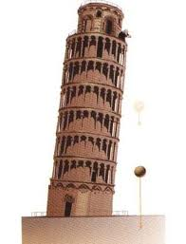
SISTEMA CONSERVATIVO
Energia mecânica
do sistema se
conserva
Energia total
se conserva
E_{MA} = E_{MB}
A
Onde a ENERGIA MECÂNICA E_{M} é dada por:
E_{M} = E_{C} + E_{P}
Neste caso (SISTEMA CONSERVATIVO) é possível usar a equação de Torricelli
B
v² = v₀² + 2gH

Slide 69
SISTEMA DISSIPATIVO
Energia mecânica
do sistema não se
conserva
Energia total
se conserva
E_{MA} = E_{MB} + perdas
A
Onde a ENERGIA MECÂNICA E_{M} é dada por:
E_{M} = E_{C} + E_{P}
Nos sistemas dissipativos as perdas são normalmente por atrito transformando a energia potencial em térmica. Neste caso não é possível usar a equação de Torricelli.
B

Slide 70
TEOREMA DA ENERGIA CINÉTICA
Em qualquer sistema (conservativo ou
dissipativo) é válido o teorema da energia cinética
Teorema de energia cinética
mv²
2
mv₀²
2
W_{FR} = ΔE_{c} =
–
Se ocorrerem choques perfeitamente elásticos, em sistemas conservativos, a energia mecânica dos sistema se conserva

Slide 71
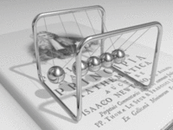
Mecânica Impulsiva

Slide 72

Mecânica Impulsiva e conservação do momento linear
Teorema do
Impulso
Quantidade de
Movimento ou momento linear
Impulso
I = F. Δt
I = ΔQ
Q = m.v
A quantidade de movimento de
um sistema de corpos isolados de
forças externas é constante
Importante
Q_{antes} = Q_{depois}

Slide 73

Estática
F_{RX} = 0
Equilíbrio de um Ponto
F_{R} = 0
F_{RX} = 0
F_{R} = 0
Equilíbrio de um corpo
M_{R} = 0
Barra homogênea com o peso não desprezível
N
Condições de Equilíbrio
MF₁ - MF₂ - MP = 0
F₁.d₁ - F₂.d₂ - P.d₃ = 0
F₁
P
F₂

Slide 74
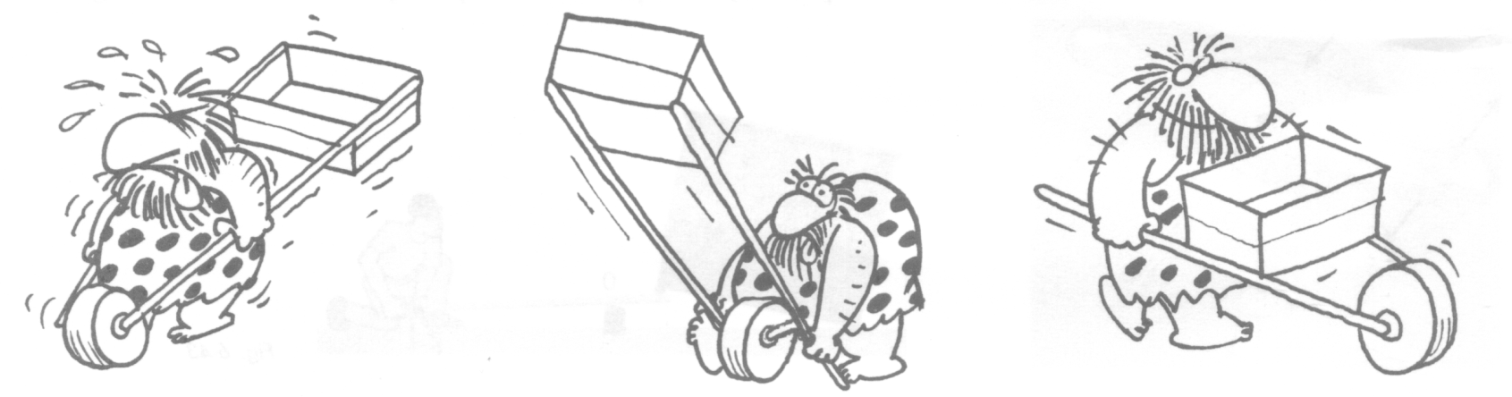
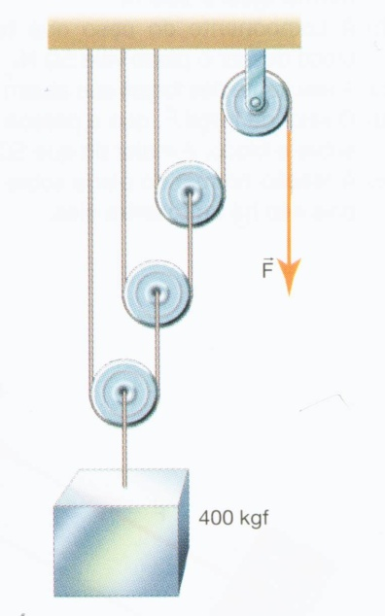
Alavancas
Você consegue classificar cada uma!
Fixa
Potente
Resistente
Roldanas
F_{R}
F_{P =}
Qual o valor assumido pela
força potente para o sistema
ficar em equilíbrio?
2^{n}
FP
FR

